Slide 1

Всё о ЕГЭ

Slide 2
Сроки подачи заявлений
До 1 марта
За месяц до начала соответствующих экзаменов

Slide 3
Пропуск
До 10 мая
предметы ЕГЭ, которые выбрал выпускник
адреса пунктов проведения экзаменов (далее – ППЭ)
даты и время начала экзаменов
коды образовательного учреждения и ППЭ необходимые для заполнения бланков.

Slide 4
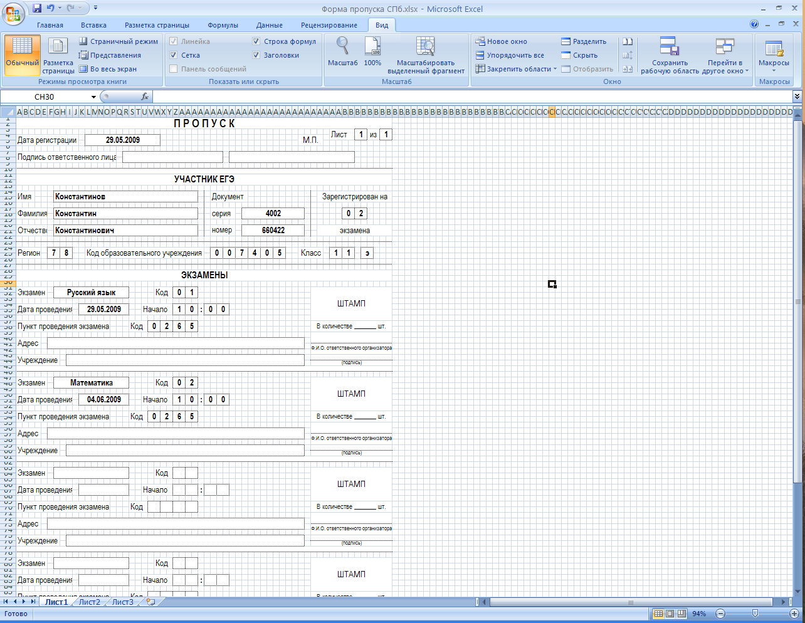
Именной пропуск
По завершении экзамена в пропуске фиксируется факт сдачи бланков.
Свидетельство о сдаче экзамена выдаётся в обмен на пропуск.
Notes:
4
4

Slide 5
Продолжительность ЕГЭ:
Математика, литература, информатика и ИКТ - 4 часа (240 минут)
Физика, обществознание, история России - 3,5 часа (210 минут)
русский язык, биология, география, химия - 3 часа (180 минут)
Английский, французский, немецкий, испанский языки – 3 часа (180 минут).

Slide 6
Начало каждого экзамена – 10 часов утра, в пункт проведения экзамена необходимо прибыть не позднее, чем за 30 минут до начала экзамена.
Участник ЕГЭ должен иметь при себе:
· паспорт (или другой документ, удостоверяющий личность);
· гелиевую ручку с черными чернилами;
· пропуск, заполненный и зарегистрированный

Slide 7
Разрешено использовать на экзамене:
химия
- периодическая система химических элементов Д.И. Менделеева;
таблица растворимости солей, кислот и оснований в воде;
- электрохимический ряд напряжений металлов;
- непрограммируемый калькулятор.
Физика
непрограммируемый калькулятор.
География
непрограммируемый калькулятор, линейка.

Slide 8
Запрещается иметь при себе и использовать:
средства связи;
электронно-вычислительную технику (в том числе калькуляторы)

Slide 9
В 10.00 ответственный организатор в аудитории читает инструкцию для участников ЕГЭ, демонстрирует целостность доставочного спецпакета , вскрывает его и раздаёт ИК (индивидуальный комплект) в произвольном порядке.

Slide 10
Индивидуальный комплект участника ЕГЭ
Бланк регистрации
Бланк ответов № 1
Бланк ответов № 2
КИМ

Slide 11
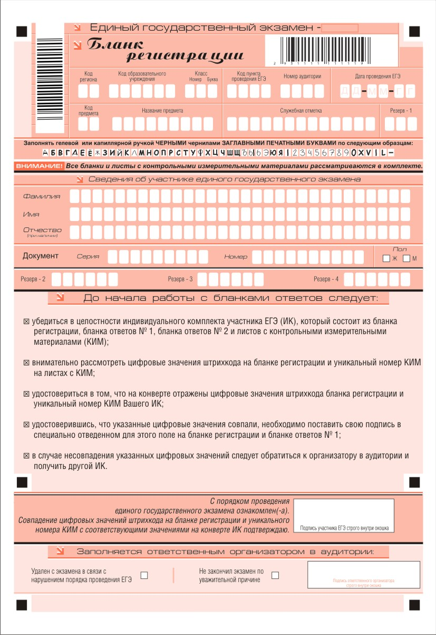
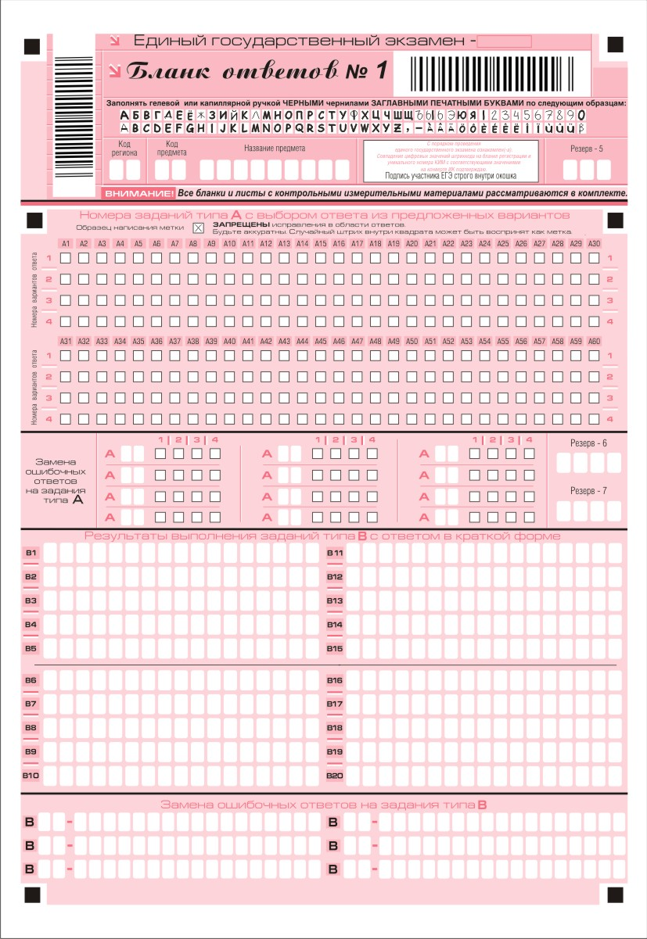

Slide 12
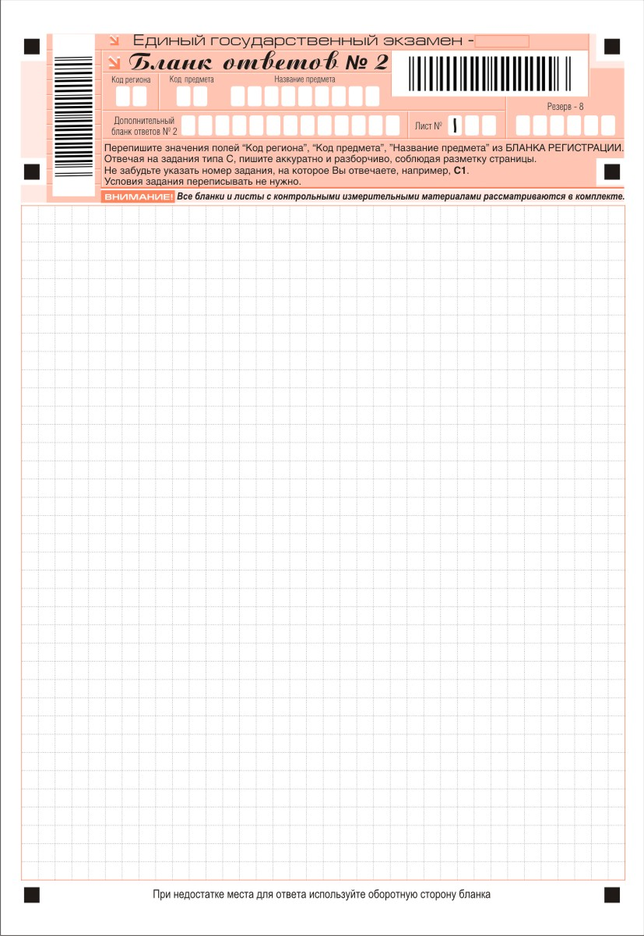
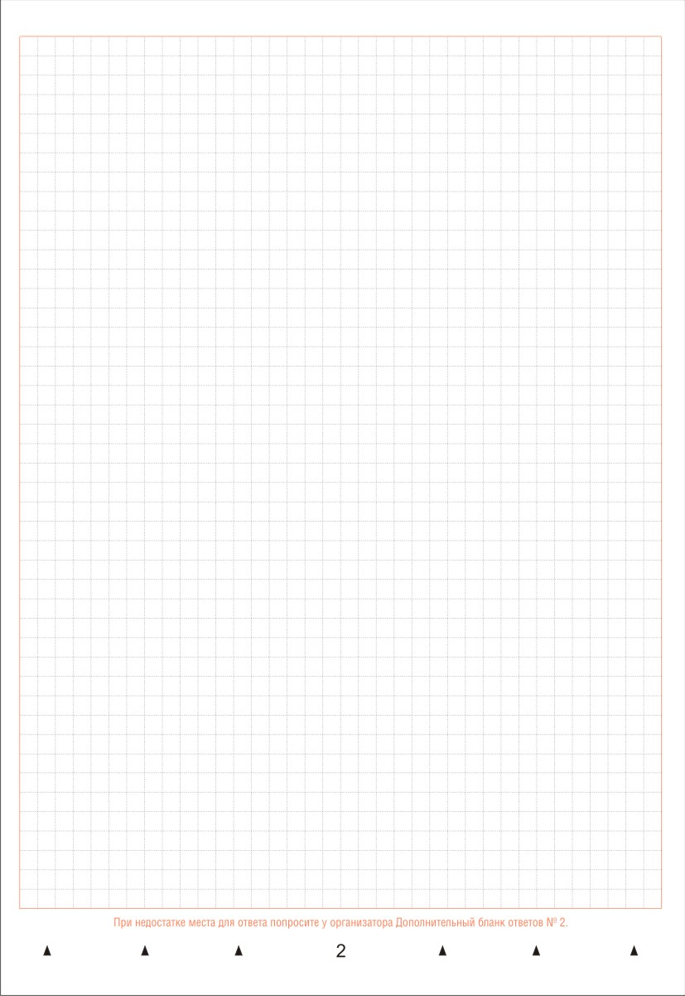

Slide 13
Участник ЕГЭ должен убедиться в целостности ИК, аккуратно вскрыть его, проверить наличие необходимых бланков и их качество, сверить цифры штрих кода на пакете, КИМе и бланке регистрации.
Если ИК имеет излишнее количество материалов или укомплектован не полностью, участник ЕГЭ обязан обратиться к организатору, который произведет замену всего ИК.

Slide 14
Замена всего ИК происходит и в том случае, если бланки ИК имеют полиграфический брак.
Участникам ЕГЭ запрещается обмениваться ИК, КИМами, бланками ответов.

Slide 15
После заполнения бланков организатор фиксирует на доске время начала и окончания экзамена. Участники ЕГЭ приступают к выполнению экзаменационной работы.
Участники ЕГЭ имеют право на:
выход из аудитории по уважительной причине (в этом случае все экзаменационные материалы сдаются организатору в аудитории);
на досрочную сдачу экзаменационных материалов;

Slide 16
прервать экзамен по уважительной причине (состояние здоровья). В таком случае участник ЕГЭ обязан обратиться к дежурному медицинскому сотруднику, который зафиксирует в протоколе причину досрочной сдачи экзаменационных материалов. Организатор в пропуске участника ЕГЭ делает запись: «Не закончил экзамен по уважительной причине»;

Slide 17
За 30 минут до окончания экзамена организатор должен уведомить об этом участников экзамена.
Досрочная сдача экзаменационных материалов прекращается за 15 минут до окончания экзамена; при этом в аудитории должны оставаться до официального завершения экзамена не менее трёх участников ЕГЭ.

Slide 18
После завершения выполнения экзаменационной работы участник ЕГЭ сдаёт все экзаменационные материалы организатору в аудитории (использованные КИМы необходимо положить в пакет) и получает пропуск с подписью организатора и указанием количества сданных бланков.
На выходе из ППЭ помощник руководителя ППЭ или дежурный организатор ставят в пропуске участника ЕГЭ штамп ОУ.

Slide 19
Завершение экзамена в аудитории
В присутствии участников ЕГЭ (не менее 3-х человек) организатор должен пересчитать все экзаменационные бланки и запечатать их в возвратные доставочные пакеты.

Slide 20
Регламент приёма апелляций по вопросам установленного порядка проведения ЕГЭ.
Участник экзамена до выхода из ППЭ имеет право подать апелляцию о нарушении установленного порядка проведения ЕГЭ. Апелляция НЕ принимается:
по вопросам содержания и структуры КИМ по общеобразовательным предметам;
по вопросам, связанным с нарушением участником ЕГЭ Правил заполнения бланков ответов.

Slide 21
Для подачи апелляции о нарушении установленного порядка проведения экзамена участник ЕГЭ должен обратиться к руководителю ППЭ, который выдаст ему форму заявления на апелляцию.
Участник ЕГЭ должен заполнить в двух экземплярах данную форму и лично передать заявление уполномоченному ГЭК в ППЭ.
Апелляция рассматривается в течение двух дней после подачи заявления.

Slide 22
Апелляция о несогласии с выставленными баллами может быть подана в течение двух дней со дня объявления результатов ЕГЭ по соответствующему общеобразовательному предмету.
Выпускники текущего года могут подать апелляцию в ОУ, в котором они осваивали программы среднего образования.

Slide 23



Дорогие мамы и папы!
Всегда помогайте своим детям, тогда в будущем и вы сможете рассчитывать на их помощь.

Slide 24

Рекомендации:
Помните!
Использование успокаивающих средств накануне или перед экзаменом не принесет вашему ребенку успеха, так как успокаивающие средства, которые, в лучшем случае, сдерживают нервное возбуждение, тем самым снижают важную составляющую успеха, а именно волю к преодолению трудностей, снижают способность к самокритике и работоспособность учащегося.
Наличие небольшого уровня волнения является показателем боеготовности экзаменуемого, а именно это необходимо для оптимизации поведения при тестировании.

Slide 25


успехов на ЕГЭ

